Slide 1
阿德勒生平與貢獻
強調個人主觀意識與經驗的重要性，認為未來人生目標與尋求超越力量大於生物決定力量
1.建立個體心理學
2.激勵人文心理學的發展
3.建立系統心理治療法
4.以統整性觀點看待人性與人的問題

Slide 2
阿德勒治療理論與技術
個體心理學的哲學基礎：
一、人格是個體獨特性與自我一致性的統一體。
二、人的行為具有目的性與目標導向性，所有個體都有自己的目標。
三、人類活動的基本動力是由自卑的情感轉向超越、完美與個體。
四、個體有追求成功的解決個人問題的傾向。
五、人是社會性的，能夠與他人互動，假如個人要能夠被他人了解，他必須在社會情境中被人知覺。

Slide 3
六、社會興趣是對他人的一種關懷，在與他人合作中會表達出來，社會興趣宛如個人與生俱來。
七、經由對自己與對他的環境，以及個人的成功經驗，創造自己的獨特生活理想。
八、健康的個人社會興趣是人類至高的情懷，是一種正常的觀念。
九、自卑感仍然存在於所有的個體之中，「減的情境」促使人有行動的希望。
十、人生因為活動程度不同而有不同類型。
十一、隸屬感是人類生存的基礎。
十二、欲了解個體的行為必須先瞭解個體的內在參考架構。

Slide 4
第二節 阿德勒治療法的人格理論
強調人是一個統一體，是不可分割的整體，個人具有獨特性與一致性。對於人格結構的概念，阿德勒將心靈是為一棵綠樹，潛意識是根，意識是綠葉；而心靈大部分屬於意識部分(p124)。
阿德勒相信人不只受滿足個人慾望的驅力所支配，還受社會責任與尋求動機的力量所影響。而個體一直在追求自我實現，同時也期待過較好的生活。
阿德勒相信人格是遺傳和環境交互作用的結果，但是人可以決定自己的行為。

Slide 5
阿德勒對人格有下列主要的觀點
一、人文觀點：重視個人福祉與社會利益
二、統整性觀點：認為人是不可分割的
三、現象學觀點：重視人的主觀意識
四、目的論：重視人生的目標與主觀的未來
五、場地論：認為個人的情感、思想、與行動和社會及物理環境密切關聯。
六、社會導向論：認為人可以在社會積極活動，並對社會有所貢獻。
七、選擇性觀點：人可以自我決定與自我選擇，善與惡取決於個人的選擇。

Slide 6
八、精神性觀點：認為人的精神層面是個人必須面對的問題，對宇宙與神，個人需要有一定的看法。
九、家族性觀點：重視家庭對個人的影響與個人在家庭中的地位
十、操作性論：相關的概念都有明確的界定，可以驗證與考驗。

Slide 7
阿德勒學派主要人格論點
一、生活目標：虛構的目標(4、5歲)
二、自卑與超越:人類的基本動機是克服自卑感成為卓越的人。超越則是補償自卑，追求成就、完美、能力與自我實現。
三、社會興趣:母親是發展社會興趣的關鍵人物，是個人追求超越的核心。

Slide 8
阿德勒學派主要人格論點
四、生活型態：活動程度與社會興趣分成四種
支配型(高/低)、取利型(低/高) 、逃避型(低/低) 、正常型(高/高)
五、家族星座：長子女、次子女、中間子女、么子女、獨生子女
此五點同時也是諮商與治療者需要關切的領域，諮商與心理治療的目標之一，就是幫助當事人對自己的人生重新導向。

Slide 9
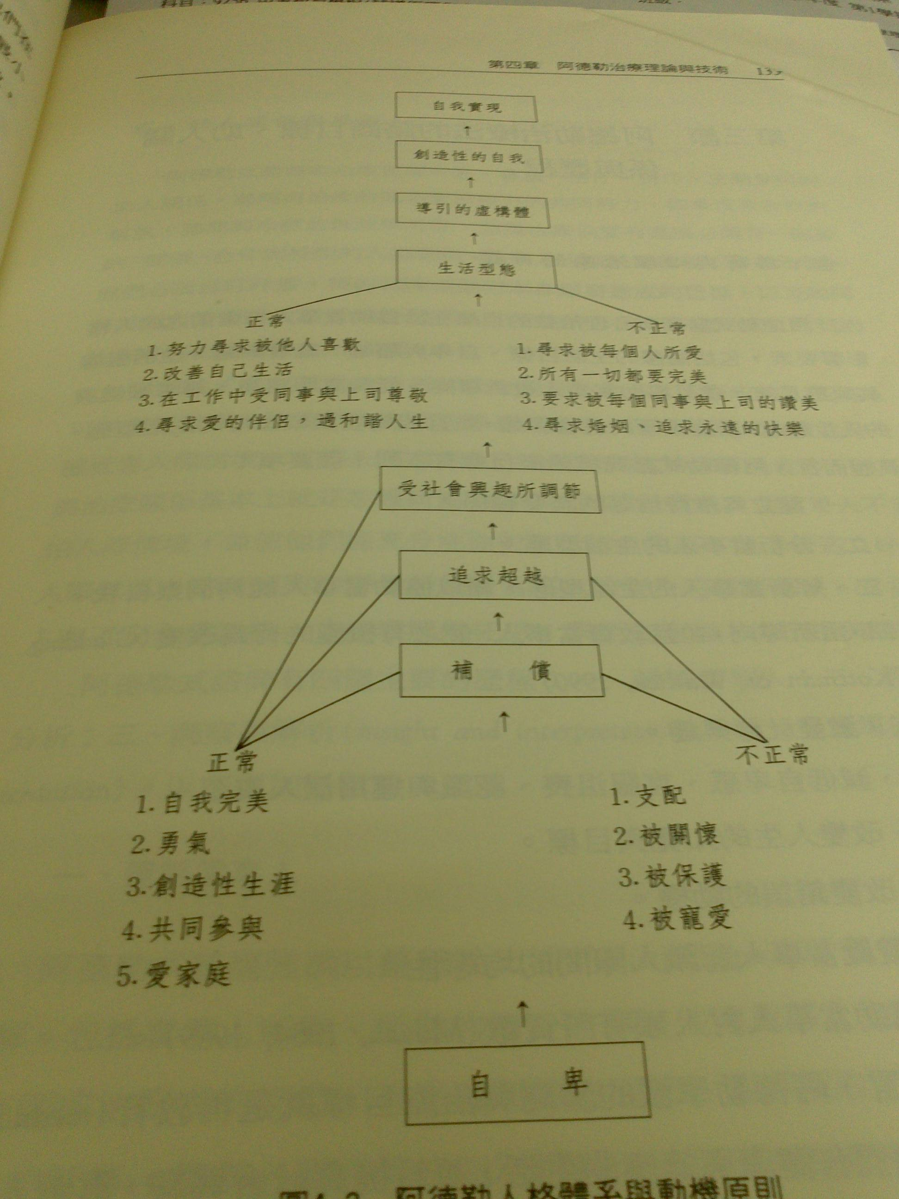

Slide 10
阿德勒人格體系與動機原則
自卑→補償→追求超越→受社會興趣所調節
→生活型態→導引的虛構體→創造性的自我
→自我實現(P.133)

Slide 11
阿德勒諮商與治療的目標
建立與維持均等之諮商關係
分析當事人之生活型態
解析當事人之生活型態
重新導向
激發社會興趣
減低自卑感
改變錯誤動機
改變人生知覺與目標
幫助當事人認識人際均等性
幫助當事人對社會有所貢獻

Slide 12
阿德勒學派治療的目標
「再教育」四個歷程：
一、瞭解當事人
二、評估與分析
三、洞察與解析
四、重新導向

Slide 13
阿德勒諮商技巧與策略
基本技巧：傾聽與反應、解析、立即性、非語言行為分析法

Slide 14
阿德勒諮商與治療的基本技巧
傾聽與反應技巧
解析：深入了解當事人行為原因
立即性：意識到此時此刻的經驗
非語言的行為分析

Slide 15
阿德勒諮商技巧與策略
矛盾意向法：利用矛盾策略引導當事人不當的思想與行為，讓當事人意識到歪曲與荒謬的不當行為或思想
面質法：用面質去指出當事人言與行的不一致(主觀想法、錯誤信念態度、個人目標、破壞性行為)
檢核優先次序法：卓越型、控制型、舒適型、任意型
特殊技巧

Slide 16
阿德勒諮商特殊技巧
創意想像法
掌握自我：提供一種心理上<停止>的標記，使當事人停下來了解自己所追求目標的行為
角色扮演
按鈕技術：控制自我情緒

Slide 17
阿德勒諮商特殊技巧
麥達思技術(麥達思國王)誇大當事人的神經症需求，以使當事人自我挖苦，而有改變神經症需求意願
行為代價法:湯中吐口水法
協助當事人丟棄不良功能的行為，使某種行為因趨避衝突而放棄

Slide 18
應用與貢獻
1.對人性採取積極看法
2.重視目標與未來的重要性
3.重視關係的建立
4.創建之人格結構有助於檢核個人問題
5.重視再導向與再教育功能
6.具體可行的技術與策略

Slide 19
限制
相關時效性的驗證效果不足

